Slide 1


Soluții libere open source pentru prelucrarea și reprezentarea datelor geospațiale, 7-8 octombrie 2016 - București
GEO-SPATIAL.ORG
un punct de referinţă pentru comunitatea geospaţială românească
Marius Budileanu – Facultatea de Geografie, Universitatea din Bucureşti

Slide 2

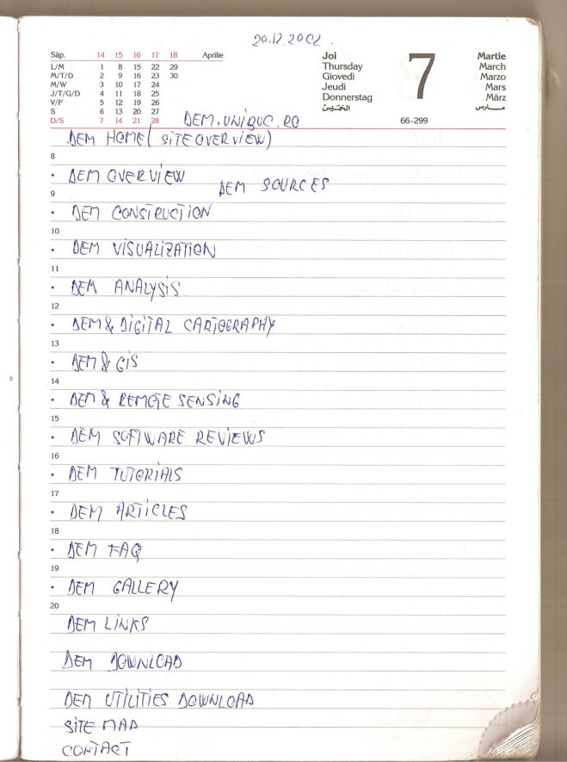
2002

Slide 3
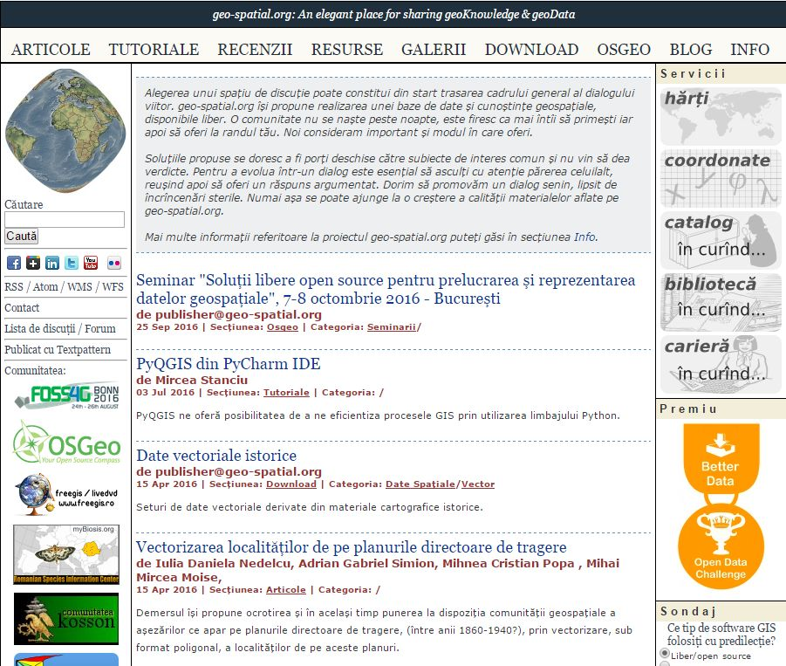

2002
2007

Slide 4
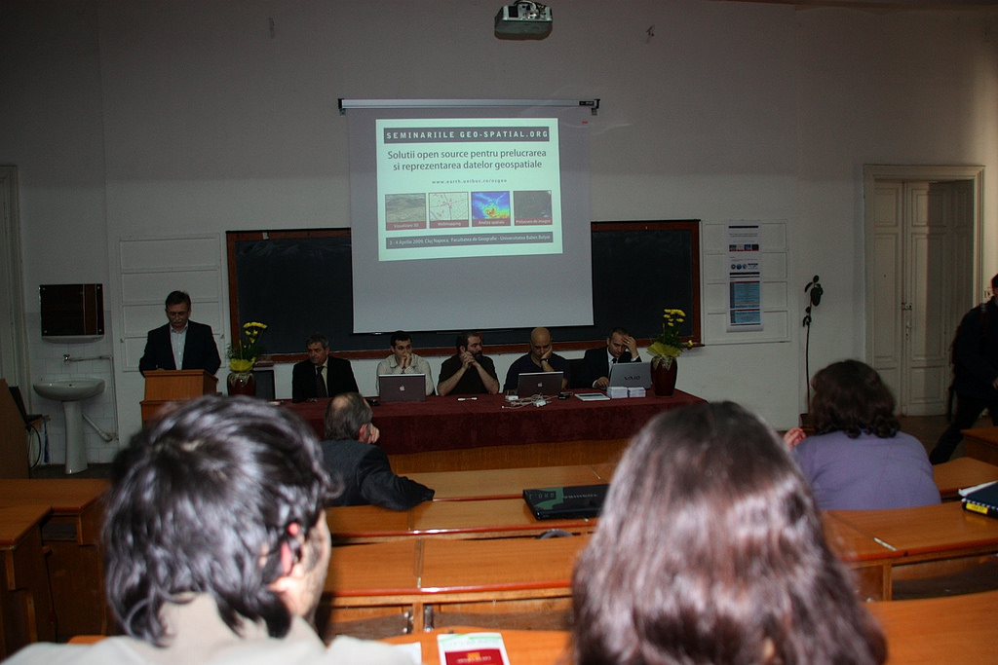
2002
2007
2009

Slide 5
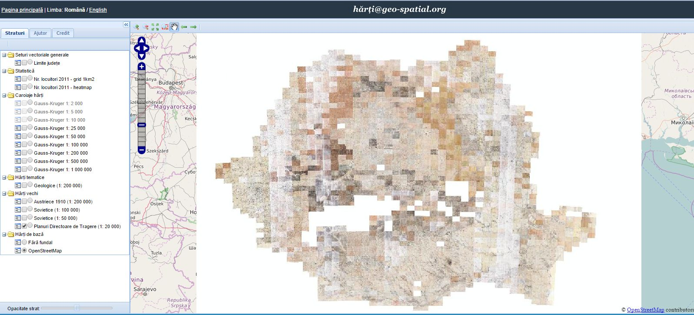
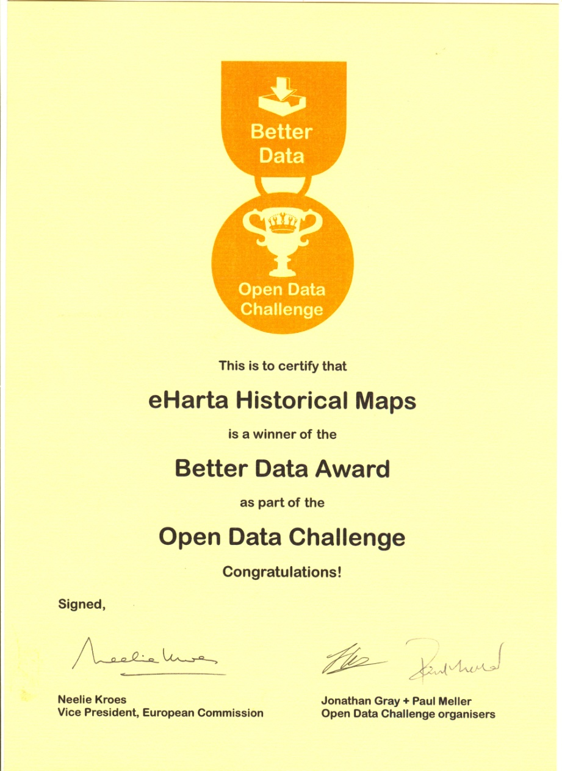
2002
2007
2009
2011

Slide 6
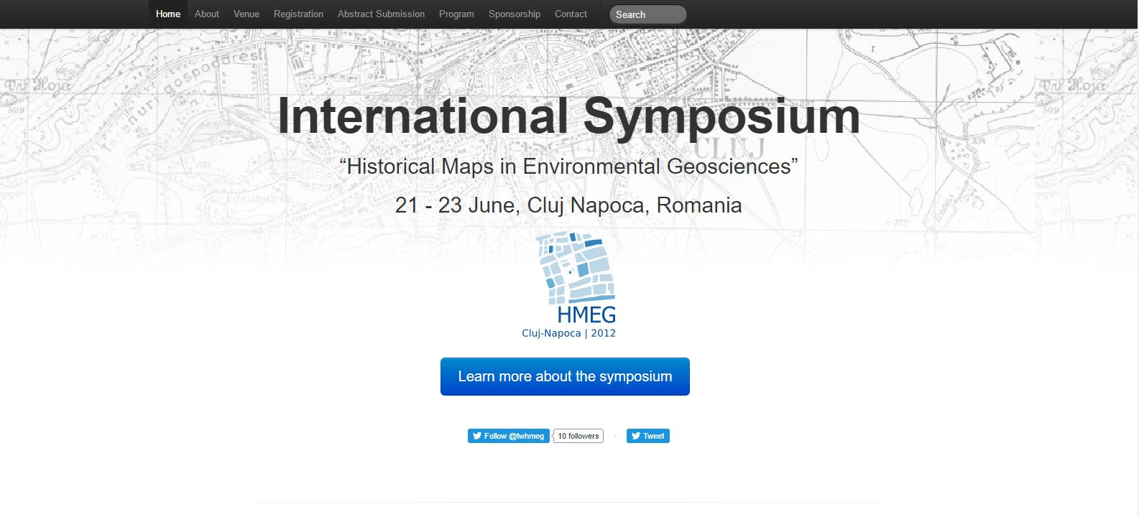
2002
2007
2009
2011
2012

Slide 7
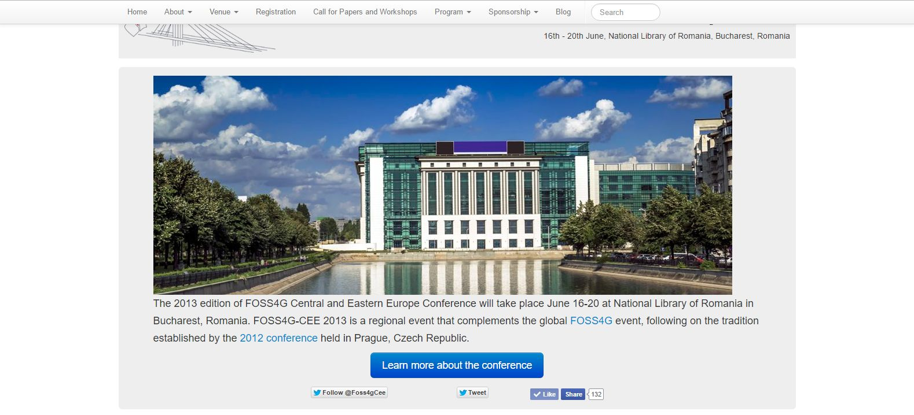
2002
2007
2009
2011
2012
2013

Slide 8
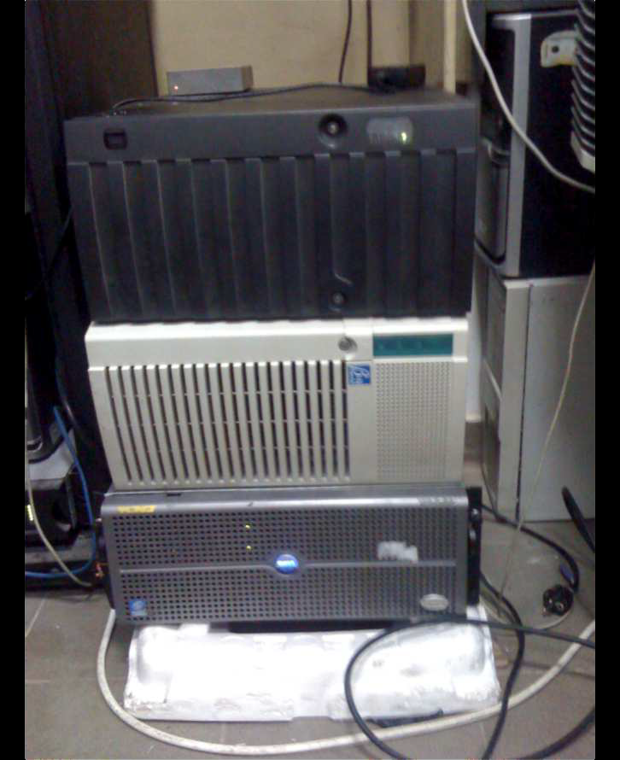
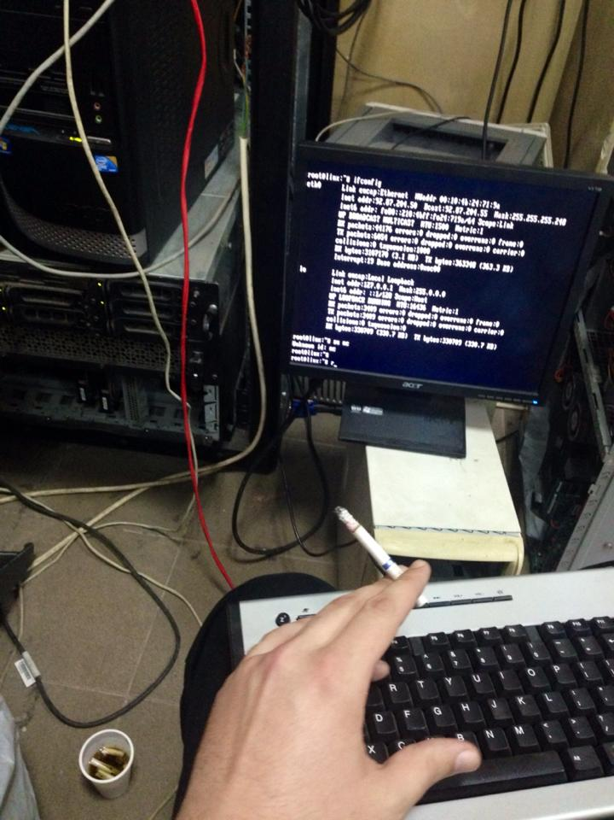
2002
2007
2009
2011
2012
2013
201x

Slide 9

2002
2007
2009
2011
2012
2013
201x
2016

Slide 10

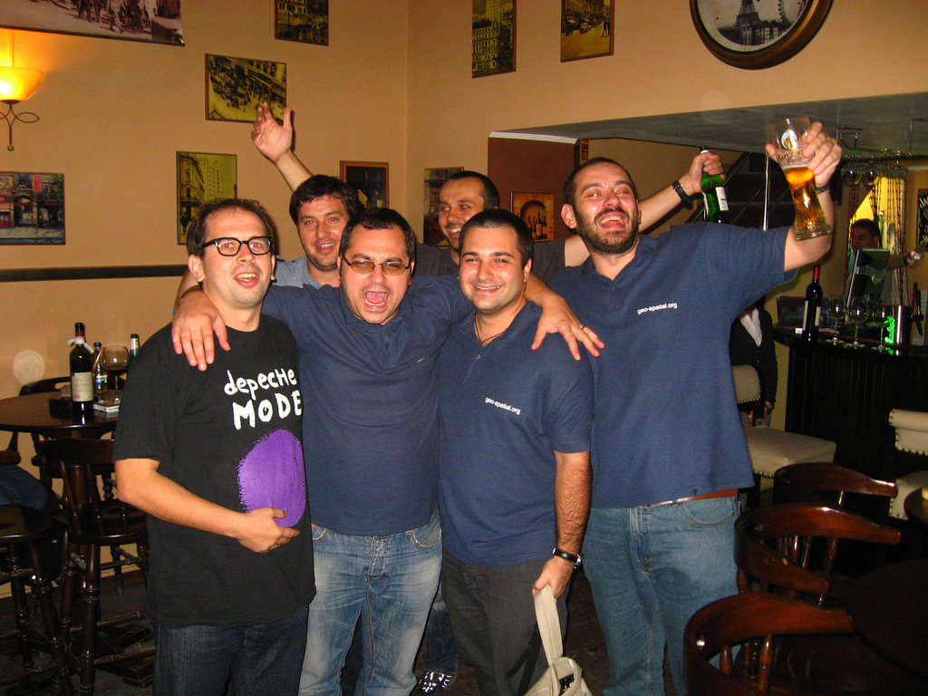
See you 2night

